Slide 1
ГОБУЗ «Кольская ЦРБ» детское поликлиническое отделение поликлиники пгт Мурмаши
Тема проекта: Разделение потоков пациентов у кабинета врача-педиатра
главный врач Гришко Б.В.

Slide 2
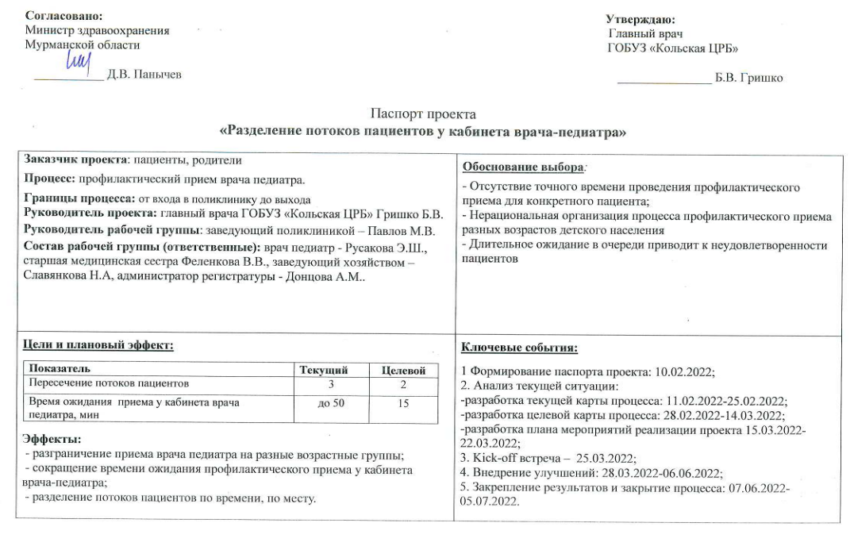

Slide 3
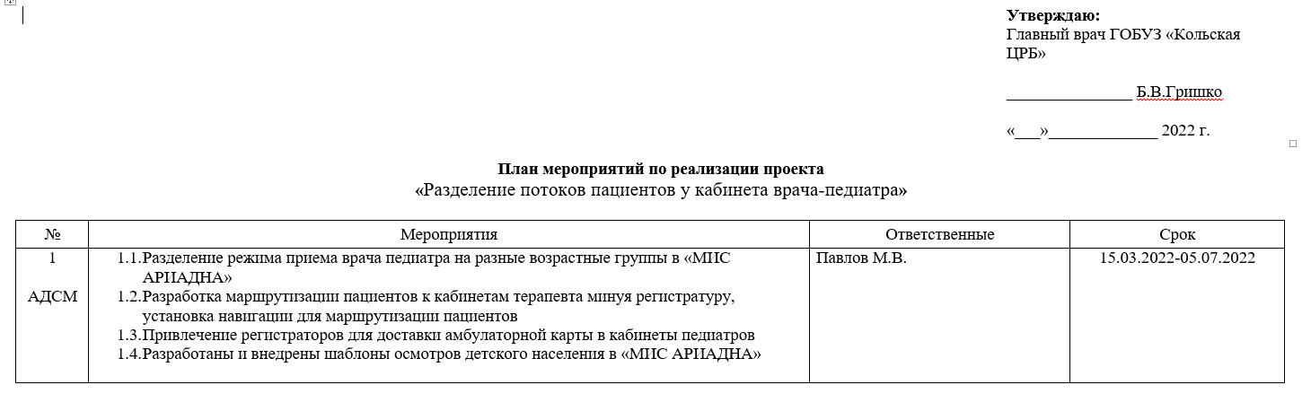

Slide 4
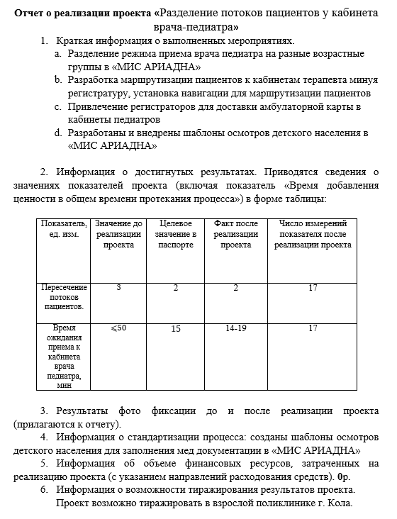

Slide 5
БЛАГОДАРЮ
ЗА ВНИМАНИЕ

